Slide 1
Rotte con "chiusure"
<!-- web.php -->
<?php use Illuminate\Support\Facades\Route;
Route::get('/', function () {
return view('home'); });
Route::get('/contact', function () {
return view('contact'); });
Route::get('/about', function () {
return view('about'); });
Come si è visto, nei casi semplici, ogni rotta viene associata con un callback che è una "chiusura" (funzione anonima)
questo ci risparmia il disturbo di trovare un nome al callback!
Esistono però delle convenzioni utili sui nomi (e i contenuti) dei callback
Nell'esempio sopra, si ripete uno schema: ogni callback non fa altro che servire una Page (web), sostanzialmente statica (a meno dei parametri)
Altre pagine simili da servire allungherebbero a dismisura la lista delle Route e dei relativi callback/closure (qui brevi ma, in altri casi, lunghi)
È più ordinato ricondurre tutti i callback a metodi di una classe che chiameremo PageController ("controller delle pagine")
Si genera uno (schema, da riempire, di) controller con il tool artisan:
my_app $ php artisan make:controller PageController
Controller created successfully

Slide 2
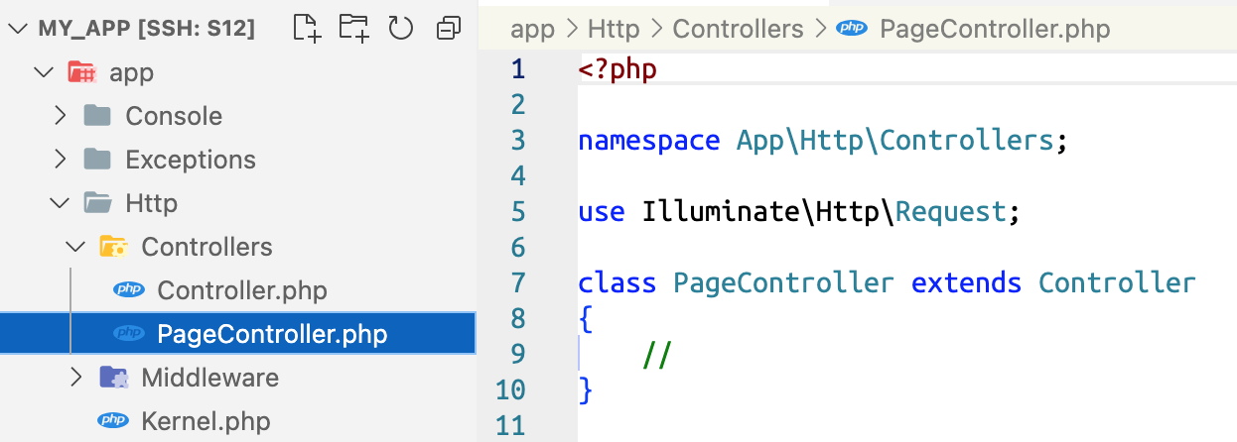

PageController
<?php
namespace App\Http\Controllers;
use Illuminate\Http\Request;
class PageController extends Controller
{
//
}
Codice PHP "boilerplate", generato con artisan
In web.php, in ogni route da definire, si inserisce come callback un metodo del PageController, specificando come qui a destra
<!-- web.php --> <?php use Illuminate\Support\Facades\Route;
// disattiviamo la route /contact con una closure come callback
// Route::get('/contact', function () {return view('contacts'); });
// sostituendola con un callback metodo di un controller */
use App\Http\Controllers\PageController;
Route::get('/contact', [PageController::class, 'contact']);
/* ora il callback è una funzione chiamata contact() che è un metodo del controller PageController il cui codice di classe è in app/Http/Controllers */
La route qui associa al path '/contact', il callback contact()
Questo è definito come metodo della classe PageController e fa ciò che faceva la closure soppiantata, cioè restituisce la view contact.blade.php
class PageController extends Controller
{
public function contact() {
return view('contact');
}
}

Slide 3
Route e Controller
Un controller serve quindi a riunire in una sola classe dei callback associati a path riferibili a un gruppo omogeneo di "risorse" su cui opera la Web app
<?php
// file app/Http/Controllers/PageController.php
namespace app\Http\Controllers;
use Illuminate\Http\Request;
class PagesController extends Controller
{
public function home() {
return view('welcome); }
public function contact() {
return view('contact');}
public function about() {
return view('about'); }
}
<!-- web.php -->
<?php
use Illuminate\Support\Facades\Route; use App\Http\Controllers\PageController;
Route::get('/', [PageController::class, 'home']);
Route::get('/contact', [PageController::class, 'contact']);
Route::get('/about',[PageController::class, 'about']);
Qui le risorse associate ai path e su cui operano i callback di PageController sono pagine Web statiche (le view servite dall'app ai clienti)
In altri casi le risorse saranno User, Book, Car, Team ... cui corrisponderanno i controller UserController, BookController, CarController, TeamController ...
Probabilmente i metodi di questi controller non si limiteranno a invocare solo una view, ma conterranno anche "business logic"

Slide 4
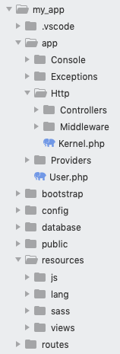
Componenti Laravel finora
Finora abbiamo introdotto tre componenti software principali per Laravel:
controllers
views
routes
Mancano i...
models

